Slide 1
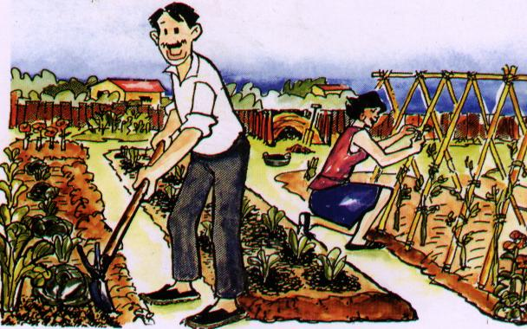
LA HUERTA
AGROECOLÓGICA

Slide 2
HUERTA AGROECOLÓGICA
La HUERTA AGROECOLÓGICA es una forma natural y económica de producir hortalizas sanas durante la temporada de cultivos.
NATURAL: porque imita procesos de la naturaleza.
ECONÓMICA: porque apunta a la autosuficiencia.
HORTALIZAS SANAS: libres de productos tóxicos que producen riesgo a la salud.
TODA LA TEMPORADA: porque, bien planificada, asegura el abastecimiento de una gran variedad de hortalizas durante el período estival.

Slide 3
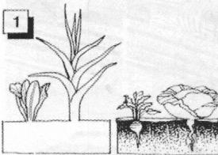
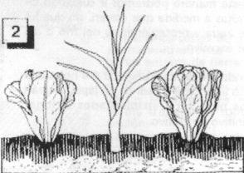
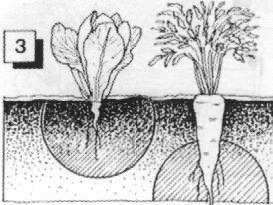
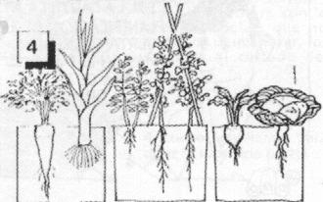
PRINCIPIOS FUNDAMENTALES
ASOCIACIÓN DE PLANTAS

Slide 4
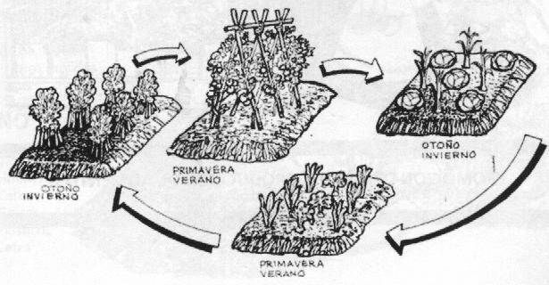
PRINCIPIOS FUNDAMENTALES
ROTACIÓN ADECUADA

Slide 5
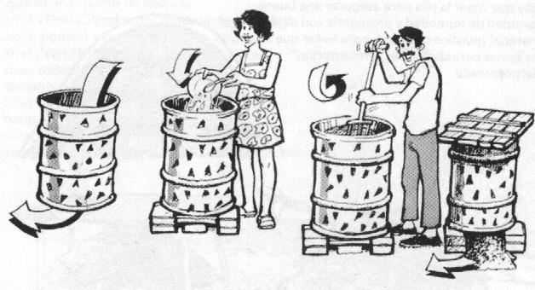
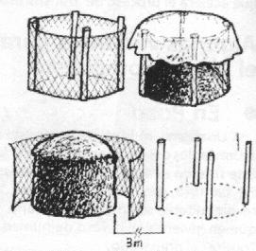
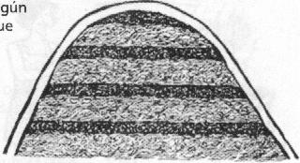
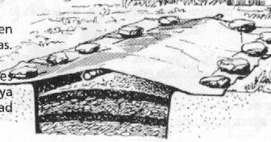
PRINCIPIOS FUNDAMENTALES
ABONOS ORGÁNICOS
EN TACHO
EN CORRALITO
EN
PILA
EN POZO

Slide 6
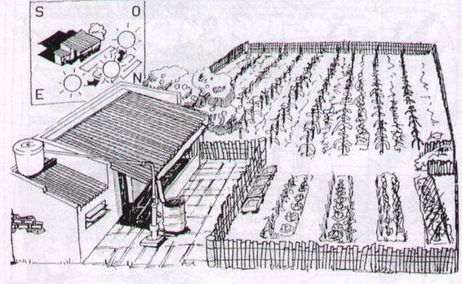
REQUISITOS BÁSICOS
BUENA EXPOSICIÓN AL SOL
CERCO PERIMETRAL
FUENTE DE AGUA CERCANA
SEMILLAS Y HERRAMIENTAS

Slide 7
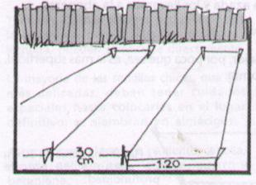
MARCADO DE CANTEROS
PASILLO
CANTERO
Ancho: entre 1 y 1.20m.
Ancho: entre 0.30 y 0.50 m.

Slide 8
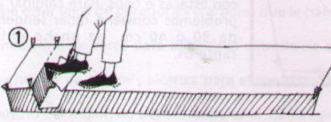
PREPARACIÓN DEL SUELO
Hacer una zanja de 30cm de ancho por 30cm de profundidad
Dejar la tierra de la zanja en la cabecera
Haciendo cortes de 5cm, empujar el pan de tierra
Llevar la tierra de la cabecera al final del cantero
Rastrillar para dejar la superficie pareja

Slide 9
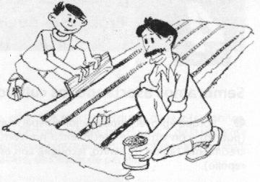
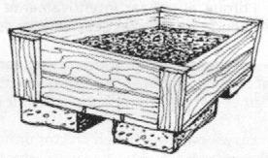
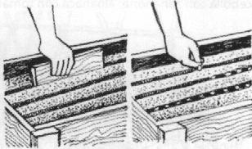
LA SIEMBRA
S. DIRECTA: semillas grandes, fáciles de manejar y fuertes para germinar. Se siembran donde cumplirán su ciclo productivo. Ej: acelga, espinaca, remolacha, perejil, rabanito y lechuga
S. EN ALMÁCIGO: semillas chicas, delicadas, que deben tener cuidados especiales hasta colocarlas en el lugar definitivo. Ej: tomate, apio, repollo, lechuga, cebolla, puerro.

Slide 10
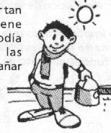
LABORES CULTURALES
RIEGOS
todos los días, hacerlo cuando no incide el sol y antes de que baje demasiado la temperatura.

Slide 11
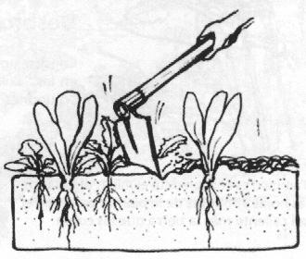
LABORES CULTURALES
DESMALEZADO O CARPIDAS
Eliminar las plantas que compiten con nuestro cultivo

Slide 12
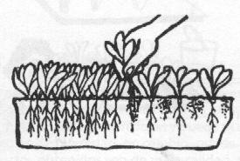
LABORES CULTURALES
RALEOS
Entresacar plantas para favorecer el desarrollo de las que quedan

Slide 13
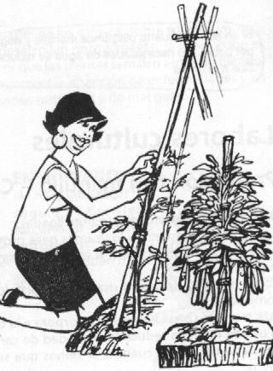
LABORES CULTURALES
TUTORADO
Ciertas plantas necesitan apoyo, una guía o un tutor para enramarse o para sostener el peso de los frutos

Slide 14
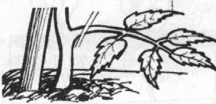
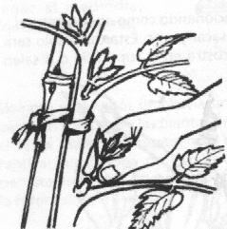
LABORES CULTURALES
DESBROTE
Eliminar algunos brotes de las axilas (ramas chuponas) o de la base de las plantas

Slide 15
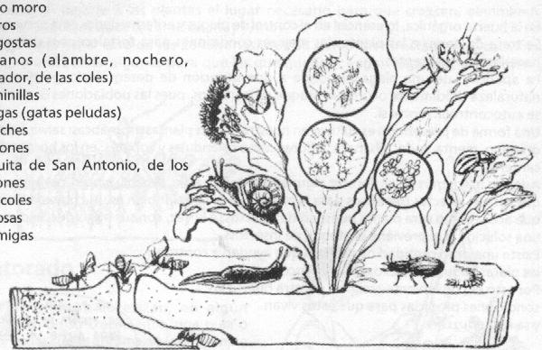
LABORES CULTURALES
CONTROL DE PLAGAS Y ENFERMEDADES
Es indispensable identificar las plagas de aquellos organismos benéficos. “No todos los bichos son malos”
Revisar las plantas todos los días para detectar alteraciones provocadas por microorganismos

Slide 16
COSECHA
Cada tipo de hortaliza tiene un momento y una forma de cosecha particular, según sea su órgano de consumo:
Las de raíz: cuando se les ve el hombro. Rabanito, nabo, remolacha. La excepción es la zanahoria, se esperan 150 días.
Las de tubérculo, rizoma y las de bulbo: : cuando se seca la parte aérea de la planta. Papa, ajo, cebolla, rabanito, remolacha.
Las de hoja: cuando alcanza el tamaño deseado. Si forman cabeza, que esta esté compacta. Lechuga, achicoria, repollo
Las de inflorescencia: cuando se forma el pimpollo o botón floral. Brócoli y coliflor
Las de fruto: cuando tienen el color deseado. Frutilla, frambuesa
Las de semillas: cuando la planta completó su ciclo. Arveja, Habas

Slide 17
PRODUCCIÓN DE SEMILLAS
Pasos a seguir:
Elegir las mejores plantas
Dejarlas florecer y fructificar
Antes que caiga la semilla, arrancar las plantas y dejarlas secar al sol
Separar las semillas del resto de la planta
Guardarlas en francos bien identificados, en lugar seco y fresco

Slide 18
MUCHAS GRACIAS

